Slide 1
处理器微架构侧信道漏洞安全测试技术研究
毕业论文答辩
答辩人
专业
指导教师
杨宇鑫
软件工程
鲁赵骏
2026.05.31
Notes:
尊敬的各位评委老师，上午好。我是软件工程专业的杨宇鑫，我的毕业论文题目是《处理器微架构侧信道漏洞安全测试技术研究》。

Slide 2



汇报目录
天津大学
01
研究背景与意义
02
核心攻击技术
03
实验设计与框架
系统阐述微架构侧信道威胁的研究背景，剖析AES算法在硬件执行层面存在的缓存漏洞根源，明确该类漏洞对密码系统安全性的潜在危害，从而凸显开展本次研究在理论与工程实践中的重要价值。
深度解析经典的Flush+Reload缓存侧信道攻击原理，重点介绍针对AES算法的两阶段密钥恢复核心方法，详细阐述攻击者如何利用缓存的时间特性窃取密钥信息，为后续防御方案设计提供攻击视角的技术支撑。
构建基于父子进程的实验验证模型，制定科学的量化评估指标体系，同时完成漏洞缓解措施的技术实现，搭建起可复现、可验证、可对比的实验环境，为后续攻击效果测试与防御能力验证提供坚实的基础框架。
04
实验结果与分析
05
总结与展望
展示基准攻击场景下的核心实验数据与攻击达成效果，通过横向对比不同缓解措施部署后的系统运行表现，从攻击成功率、密钥恢复效率及系统性能损耗等维度，全面分析各类方案的防御有效性与实际应用中的优缺点。
系统总结本次在微架构侧信道漏洞领域的研究成果与技术突破，客观梳理当前研究存在的局限与不足。结合硬件安全与密码学的发展趋势，对未来在漏洞挖掘技术、高效防御机制以及新型攻击对抗等方向提出前瞻性的研究展望。
Notes:
下面我将从研究背景、核心技术、实验设计、结果分析和总结展望五个方面汇报我的研究成果。

Slide 3
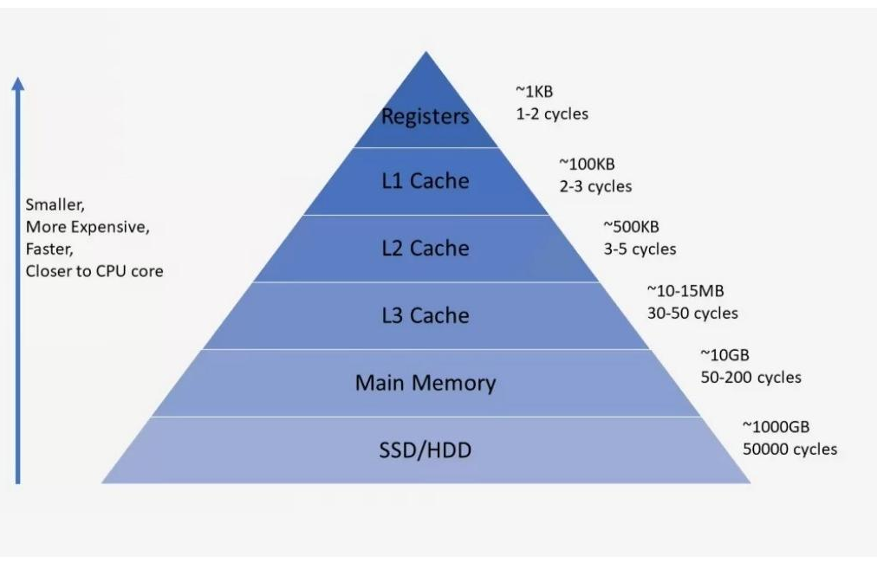
01 研究背景：看不见的风险
天津大学
微架构侧信道威胁：共享硬件的“隐形窥探”
随着云计算与虚拟化技术的普及，多租户共享CPU、缓存等底层硬件资源已成为常态。现代处理器为提升性能设计的缓存、流水线等机制，会在数据运算中留下可被感知的物理痕迹（如访问时间差异）。攻击者无需直接访问内存，仅通过分析这类“侧信道”信息，即可突破软件隔离边界，精准推断出加密密钥、用户数据等敏感信息，成为当前硬件安全领域最隐蔽且极具破坏性的威胁之一。
研究聚焦：AES加密算法的缓存漏洞根源
AES作为目前应用最广泛的分组加密标准，为追求高性能在实现中普遍采用了预计算T表（查找表）技术。其核心安全隐患在于：T表的内存访问模式与密钥值存在强关联性——不同的密钥会触发不同的数组索引，进而导致特定的缓存行命中或未命中。攻击者可利用Flush+Reload等缓存攻击技术，实时监控CPU缓存的状态变化，反向还原出内存访问的模式特征，最终推导出完整的密钥信息。这种由算法实现特性与硬件微架构耦合引发的漏洞，使得即使是理论上安全的AES算法，在共享硬件环境中也面临被破解的现实风险。
Notes:
首先是研究背景。在云计算环境下，CPU缓存等硬件资源是共享的，这就带来了微架构侧信道威胁。攻击者可以利用缓存访问时间的差异来窃取信息。我的研究对象是AES加密算法，这种算法在加密的过程中为了提升性能而使用预计算的T表，同一密钥在加密不同的明文后，会产生不同的加载到Cache中的T表缓存行。一次加密可以通过检测T表缓存行的加载情况进而泄露出原始密钥的一些信息，在大量加密得到充足信息后可以推导出原始密钥。在这个实验中，缓存侧信道攻击采用的方案是flush and reload方法。

Slide 4
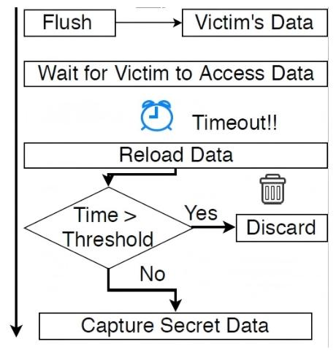
02 攻击技术：Flush+Reload
天津大学
Flush+Reload 是一种高分辨率的缓存侧信道攻击技术，其核心在于通过不断重复的四步操作循环，突破 CPU 缓存的透明性。攻击者利用这一机制，能够将不可见的内存访问行为转化为可测量的时间差异，从而统计出受害者的内存访问模式，窃取敏感数据。
01 Flush · 逐出缓存
02 Wait · 等待窗口期
主动调用 CPU 的CLFLUSH指令，强制将目标内存地址对应的数据行从各级缓存中彻底清除。这一步是攻击的起点，确保缓存处于“干净”的初始状态。
攻击者进程进入短暂休眠，给予受害者进程足够的时间片，使其在正常执行过程中对刚刚被清空的目标内存地址进行潜在的读写访问操作。
03 Reload · 重载计时
04 Infer · 状态推断
攻击闭环：从物理层到逻辑层的突破
重新发起对目标数据的访问请求，同时利用高精度时钟指令（如 RDTSC）记录数据加载的耗时。这一步是将缓存状态转化为时间信号的关键环节。
对比实测时间与预设阈值：耗时极短则为缓存命中（受害者访问过），耗时较长则为未命中。通过大量样本统计，还原出受害者的核心内存访问序列。
如流程图所示，攻击循环往复直至获取有效信息。当 Reload 时间超过阈值时，说明受害者未访问数据，数据被丢弃；若低于阈值，则捕获到有效访问痕迹。这种高频、自动化的循环执行，使得该技术能够以极高的分辨率还原出受害者的机密计算过程。
Notes:
4.这是已知的攻击技术。

Slide 5
2.1 AES128算法加密
密钥预处理：128位种子密钥 -> 按列填充到 4×4 的矩阵中 -> 密钥扩展 -> 扩展出 11 个 128 位的子密钥，
每个子密钥也是 4×4 的字节矩阵。
明文处理： 取128bit明文（分组加密） -> 经11轮加密：
初始轮：仅进行 AddRoundKey（与第 0 轮密钥异或）。
9 轮标准轮：每轮依次执行 SubBytes → ShiftRows → MixColumns → AddRoundKey。
最终轮：依次执行 SubBytes → ShiftRows → AddRoundKey（没有 MixColumns）。
Notes:
这是AES128的标准流程

Slide 6
2.1 AES128算法加密
密钥预处理：128位种子密钥 -> 按列填充到 4×4 的矩阵中 -> 密钥扩展 -> 扩展出 11 个 128 位的子密钥，
每个子密钥也是 4×4 的字节矩阵。
明文处理： 取128bit明文（分组加密） -> 经11轮加密：
初始轮：仅进行 AddRoundKey（与第 0 轮密钥异或）。
9 轮标准轮：每轮依次执行 SubBytes → ShiftRows → MixColumns → AddRoundKey。
最终轮：依次执行 SubBytes → ShiftRows → AddRoundKey（没有 MixColumns）。
可以预先计算SubBytes → ShiftRows → MixColumns，得到4张256×32bit的T表（Te0~Te3）
9轮标准轮：每轮输入状态直接通过查询T表得到结果，然后与轮密钥异或
最终轮：仍然使用T表，但只提取其包含的S盒结果的那些字节（因为不进行列混淆），然后与轮密钥异或
Notes:
在本实验中使用带T表加速的AES128加密，将S盒替换，行位移，列混淆合并为查T表操作。

Slide 7
2.1 带查表加速的AES128算法加密
密钥预处理：128位种子密钥 -> 按列填充到 4×4 的矩阵中 -> 密钥扩展 -> 扩展出 11 个 128 位的子密钥，
每个子密钥也是 4×4 的字节矩阵。
明文处理： 取128bit明文（分组加密） -> 经11轮加密：
初始轮：仅进行 AddRoundKey（与第 0 轮密钥异或）。
9 轮标准轮：每轮依次执行 查T表 → AddRoundKey。
最终轮：依次执行 查T表 → AddRoundKey（没有 MixColumns）。
可以预先计算SubBytes → ShiftRows → MixColumns，得到4张256×32bit的T表（Te0~Te3）
9轮标准轮：每轮输入状态直接通过查询T表得到结果，然后与轮密钥异或
最终轮：仍然使用T表，但只提取其包含的S盒结果的那些字节（因为不进行列混淆），然后与轮密钥异或

Slide 8

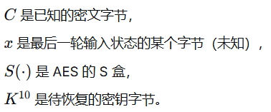

2.1 攻击思想 - 最终轮
在最终轮中基于如下关系：
其中：
故，由位运算结论：
Notes:
在最终轮中有如下关系：最后一轮输入的状态经S盒替换和轮密钥加后生成最终密文，由位运算结论可知：最后一轮轮密钥就等于密文与S盒替换结果的异或。

Slide 9
2.1 攻击思想 - 最终轮
在最终轮中基于如下关系：
其中：
故，由位运算结论：
如何求出x？
因为需要进行针对x的查表操作，
所以对表进行flush and reload监测，
进而泄露x的值
Notes:
此时想解出轮密钥，等式右边只有最后一轮的输入状态x是未知的，如果求出了x就可以得到轮密钥。而因为加密过程中针对x的操作是将x当成位置索引去查S表，所以针对S表进行flush and reload监测，就可以泄露x的值，进而得到轮密钥。

Slide 10
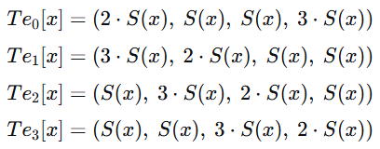
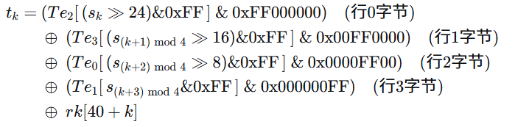
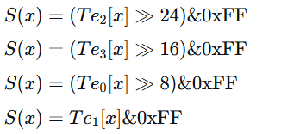
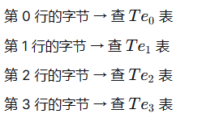
2.1 加密细节 - 最终轮
依然使用T表加速加密最终轮
查T表
轮密钥加
Notes:
在本实验中，加密的最后一轮仍复用的是加速T表，并通过位掩码从T表输出的32位表项中提取出S盒的输出字节。最终轮的计算公式就变成了 先查T表 再轮密钥加

Slide 11
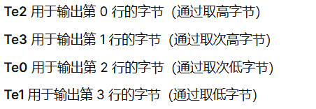
2.1 攻击切入点 - 最终轮 - T表
查T表
对T表进行flush and reload检测。一共有4个T表（ ），每一个T表对应一行数据，独立分工：
缓存行大小：64B
每个T表大小：256×4B = 1024B = 16×64B = 16×16×4B （每个T表占16个缓存行，每个缓存行有16个条目）
每个T表的前16个条目（索引0~15）恰好占一个缓存行。
攻击者监控：每个T表的第0号缓存行（共4个缓存行）。
攻击方法：flush and reload + 排除法
Notes:
刚刚是完整的aes加密流程，本实验的攻击切入点就在这里：由于最后一轮存在T表查询操作，每次T表查询，会将查询的T表表项加入到缓存行Cache中，那么攻击者就可以对T表进行缓存侧信道攻击。在实验中，攻击者监控的是每个T表的第0号缓存行，使用的方法是flush and reload 和排除法。

Slide 12
2.1 监控策略解释
为什么攻击者只需监控每个T表的第0号缓存行？
1. 足够的信息量
2. 降低单次攻击开销
减少刷新时间：每次加密前需要刷新所有监控的缓存行。若只监控 4 个缓存行（每个 T 表一个），只需执行 4 次 clflush；若监控全部 64 个缓存行（每个表 16 行），则需要 64 次 clflush，这会使攻击明显变慢，且可能干扰受害者的执行。
减少测量时间：加密后需要测量所有监控行的访问时间。4 次测量远少于 64 次，减少了测量噪声和延迟。
增加隐蔽性：频繁刷新大量缓存行会显著增加受害者加密的缓存缺失次数，容易被检测或防御机制发现。只监控少量行则更隐蔽。
3. 测量的时间序列稳定，阈值容易校准。
Notes:
这里只监控一个缓存行的原因主要是降低clflush的执行频率，降低系统的开销，也是因为这样就可以获得足够的信息量了。

Slide 13
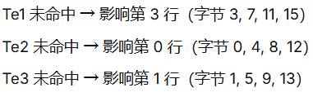
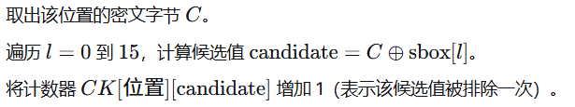
2.1 攻击：flush and reload + 排除法
攻击者监控：每个T表的第0号缓存行（共4个缓存行）
以Te0为例：在 Flush+Reload 攻击中，如果 Te0 的缓存行未被访问，则意味着本次加密中所有使用 Te0 的输入字节都不在 0～15 范围内，而 Te0 负责的是第 2 行的输出，所以会影响到第 2 行的四个密文字节（即字节位置 2, 6, 10, 14）。同理：
根据 AES 最终轮的关系：
于是，对于每个受影响的密钥字节，执行以下排除操作：
Notes:
以第一个T表T0表为例：在第0缓存行中一共有T0表的16个项，如果这个缓存行在加密后未被访问，则意味着本次加密中所有使用T0表的输入字节都不在第0缓存行的范围内，也就是所有使用T0表的输入字节数值上都不等于 0～15 ，而 Te0 负责的是第 2 行的输出，所以会影响到第 2 行的四个密文字节。考虑公式 轮密钥=密文与S盒替换结果的异或，就可以根据不等于 0～15 的这些最后一轮的输入字节，算出不可能取得的S盒替换值，最终得到轮密钥不可能取得的值，予以排除。

Slide 14
2.1 攻击：flush and reload + 排除法
攻击者监控：每个T表的第0号缓存行（共4个缓存行）
以Te0为例：在 Flush+Reload 攻击中，如果 Te0 的缓存行未被访问，则意味着本次加密中所有使用 Te0 的输入字节都不在 0～15 范围内，而 Te0 负责的是第 2 行的输出，所以会影响到第 2 行的四个密钥字节（即字节位置 2, 6, 10, 14）。同理：
根据 AES 最终轮的关系：
于是，对于每个受影响的密钥字节，执行以下排除操作：
Notes:
开辟一个数组计数器

Slide 15
2.1 攻击：flush and reload + 排除法
攻击者监控：每个T表的第0号缓存行（共4个缓存行）
以Te0为例：在 Flush+Reload 攻击中，如果 Te0 的缓存行未被访问，则意味着本次加密中所有使用 Te0 的输入字节都不在 0～15 范围内，而 Te0 负责的是第 2 行的输出，所以会影响到第 2 行的四个密钥字节（即字节位置 2, 6, 10, 14）。同理：
根据 AES 最终轮的关系：
于是，对于每个受影响的密钥字节，执行以下排除操作：
这样，通过多次加密不同样本，正确密钥值被排除的次数极少，而错误候选被大量排除，最终选择被排除次数最少的候选作为恢复的密钥字节。
Notes:
通过相同密钥多次加密不同明文样本，每次排除一些密钥位置不可能取的值，随着实验次数的增加，最后一轮密钥错误候选被大量排除，最终选择被排除次数最少的候选就可以作为恢复的最后一轮密钥。

Slide 16
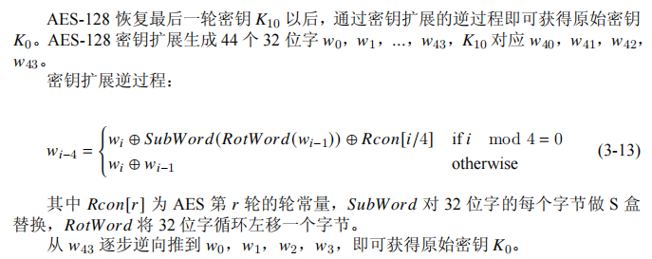
2.1 计算得到原始密钥
Notes:
当得到AES-128的最后一轮密钥后，可以通过已知的密钥扩展逆向公式计算出原始密钥。这就是本实验中AES128的密钥恢复方法。而AES192和256则稍微复杂一些。

Slide 17
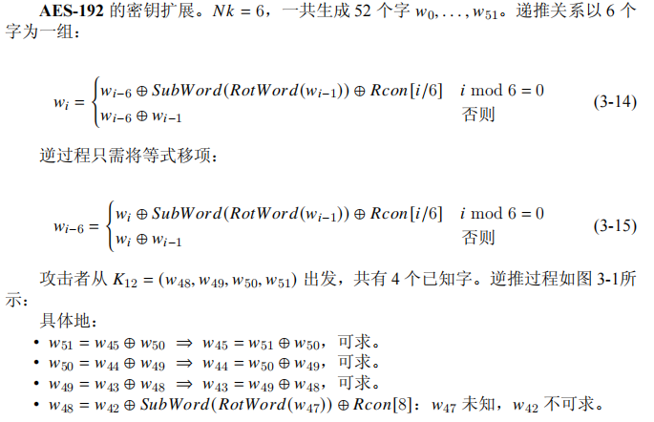
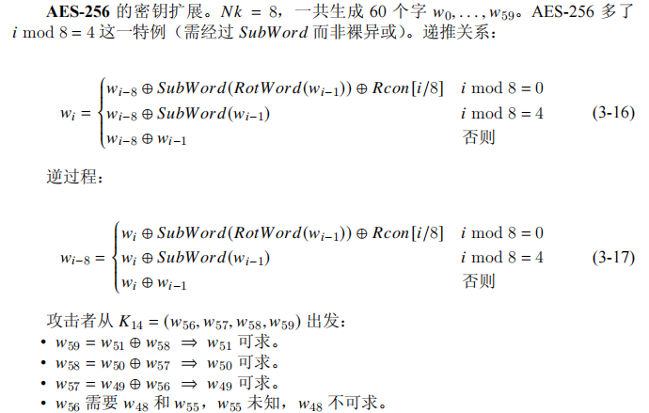
2.2 AES192算法加密
使用flush and reload+排除法恢复了AES128的K10、AES192的K12、AES256的K14
AES - 128 只需最后一轮密钥即可逆向原始密钥。恢复成功。
AES - 192 轮密钥: K0, K1, K2, ..., K12，但只有K12无法推导原始密钥，需要知道 K12 和 K11（即最后两轮）才能逆向到 K10，再结合 K11、K10 逐步回溯到原始密钥恢复失败。
AES - 256 轮密钥: K0, K1, K2, ..., K14，但只有K14无法推导原始密钥，需要知道 K14 和 K13（即最后两轮）才能逆向到 K12，再结合 K13、K12 逐步回溯到原始密钥恢复失败。
Notes:
AES192和AES256的密钥扩展分别以 6个字 和 8 个字为一组，仅知道最后 4 个字是无法逆向推导出完整的原始密钥的，所以需要第二阶段来得到倒数第二轮子密钥。

Slide 18
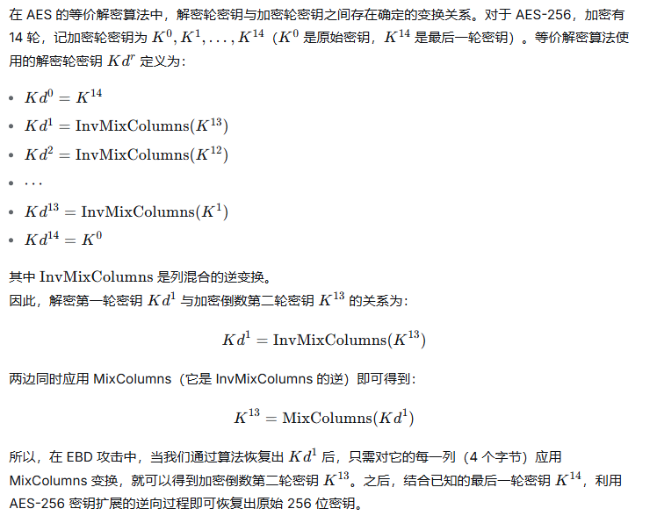
2.2 攻击阶段一：恢复Kd1
AES192的K11与AES256的K13恢复方法相同，以AES256为例：
Notes:
下面以AES256为例，已知在 AES 的等价解密算法中，解密轮密钥与加密轮密钥之间存在确定的变换关系，想得到倒数第二轮加密密钥只需要知道解密第一轮密钥，下面来分析解密的第一轮密钥。

Slide 19
2.2 恢复Kd1：flush and reload+排除法
分析AES解密过程：
步骤1 AddRoundKey(Kd0)：
D1 = D0 ⊕ Kd0，其中 Kd0 = K14 (已通过排除法恢复)，所以 D1 可以计算得到。
步骤2 InvShiftRows + InvSubBytes + InvMixColumns，计算中间值 IV1 数组，使用Td表实现：
IV1[0] = Td0[D1[0]] ⊕ Td1[D1[13]] ⊕ Td2[D1[10]] ⊕ Td3[D1[7]]
IV1[1] = Td0[D1[4]] ⊕ Td1[D1[1]] ⊕ Td2[D1[14]] ⊕ Td3[D1[11]]
IV1[2] = Td0[D1[8]] ⊕ Td1[D1[5]] ⊕ Td2[D1[2]] ⊕ Td3[D1[15]]
IV1[3] = Td0[D1[12]] ⊕ Td1[D1[9]] ⊕ Td2[D1[6]] ⊕ Td3[D1[3]]
所以 IV1 可以计算得到。
步骤3 AddRoundKey(Kd1)：
D2 = IV1 ⊕ Kd1，其中 Kd1 未知 (需要恢复)，D2 未知。
观察到：Kd1 = IV1 ⊕ D2，即：
D2[0] = IV1[0] ⊕ Kd1[0]
D2[1] = IV1[1] ⊕ Kd1[1]
...
D2[15] = IV1[15] ⊕ Kd1[15]
Notes:
由于在攻击第一阶段已经得到最后一轮密钥，由此可以算出一些中间值数组，其中的IV1中间值数组与第一轮解密密钥异或可以得到D2数组，由位运算的性质，第一轮解密密钥就等于已知的IV1数组与D2数组的异或，下面对D2数组进行分析。

Slide 20
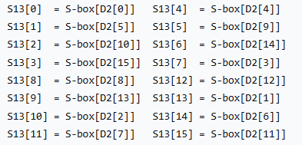
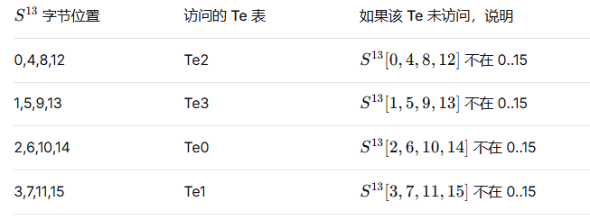
2.2 恢复Kd1：flush and reload+排除法
D2与S13的对应关系：S13的每个字节由D2的某个字节经过S-box变换得到，该映射也是双射，因此可以双向推导。
S13 是加密第13轮的输入状态，S13与Te表的对应关系：
故，可以通过监控Te表访问，使用flush+reload+排除法恢复S13。
Notes:
D2数组也是在等效解密过程中得到的一个中间状态数组，他的每个字节可以由加密倒数第二轮的输入状态S13经过S-box变换得到，而S13与T表有如图的对应关系，所以可以通过对T表的缓存侧信道攻击，使用flush reload+排除法来恢复S13，进而通过计算得到D2，得到 IV1 ，得到第一轮解密密钥，恢复倒数第二轮密钥，并与最后一轮密钥共同计算出原始密钥。

Slide 21
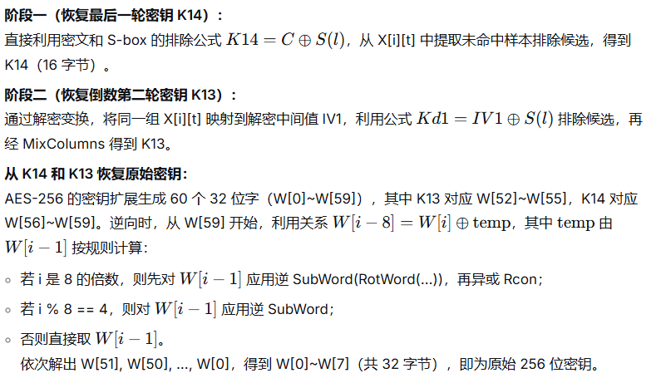
2.2 进一步分析 - 简化攻击过程
两个攻击阶段中，通过监控Te表收集的缓存未命中信息X[i][t]数据是一样的，因此：
一次样本收集即可同时用于两个阶段，通过不同的公式分别恢复K14和K13。
Notes:
进一步分析可以简化攻击过程，两阶段都使用到了T表的结果，所有两个阶段可以只通过一次攻击，得到相同的T表数据，再分别使用不同的恢复公式，即可计算出两个轮密钥。

Slide 22
03 实验设计：量化评估指标体系
天津大学
基础评估指标体系
命中率/未命中率：这是侧信道攻击中决定排除法收敛速度的核心指标。未命中率越高，代表实验中可有效排除的错误样本数量越多，攻击过程的收敛效率就越快，直接决定了从海量候选中锁定目标的时间周期。
攻击成功率与样本总数：成功率是验证攻击是否达成密钥恢复等预期目标的最终结果指标；而样本总数则直观反映攻击所需的数据量级，样本规模越大意味着实验的时间成本越高，二者共同构成了评估攻击可行性与效率的基础维度。
核心创新：泄露带宽 (Leakage Bandwidth)
指标定义：创新性融合信息论与侧信道物理特性，将其定义为互信息 × 采样频率，单位为 bit/s，精准量化单位时间内侧信道泄露的有效信息量。其计算公式为：BW = 4 · MI_binary · f_sample，实现了信息泄露程度的可计算化表达。
指标意义：突破了传统“成功/失败”的二元判断局限，从信息传输速率维度量化风险。该指标为掩码、噪声注入等防御方案提供了统一的量化评估基准，能客观对比不同措施对信息泄露的抑制效果，为防御策略的迭代优化提供了可量化的科学依据。
Notes:
为了科学地评估攻击和防御效果，本实验建立了量化评估指标体系。记录了每次实验中包括命中率、攻击成功率和泄露带宽的这些核心指标。

Slide 23
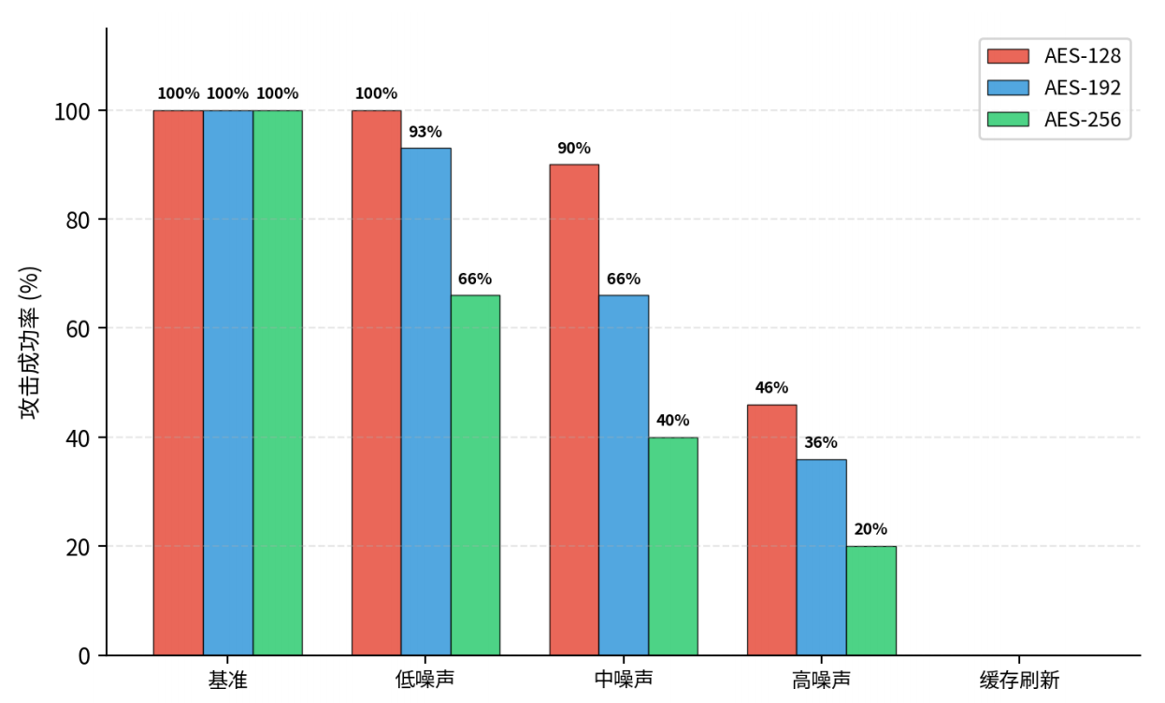
04 实验结果：防御措施对比——随机噪声注入
天津大学
▍实验方法：概率性干扰注入机制
在加密算法执行完毕后，以动态概率随机触发T表的额外访问操作，人为引入执行时序与功耗的随机扰动。通过这种方式破坏攻击者所依赖的稳定侧信道特征，从而测试其对攻击链路的干扰效果。
攻击成功率呈衰减趋势
有效压缩信息泄露带宽
随着噪声注入强度的提升，攻击模型的预测准确率显著下降。实验数据显示，AES-256算法对该类噪声最为敏感，在高噪声强度下攻击成功率降幅超过60%，防御效能在三种分组密码中表现最优。
随机噪声打乱了原始执行轨迹的可预测性，迫使攻击者需要收集数倍于基准场景的功耗样本才能恢复有效信息。这直接导致信息泄露速率大幅降低，显著增加了完成一次成功攻击所需的时间与算力成本。
核心结论：轻量级概率防御的工程价值
随机噪声注入是一种高效且低实现复杂度的概率性防御策略，虽然无法彻底消除侧信道攻击风险，但在不显著增加计算开销的前提下，有效提升了攻击门槛。实验表明，该方法对AES-256等高强度加密算法的保护效果尤为突出，适合作为资源受限环境下多层防御体系的第一道防线，通过增加攻击者的试错成本来换取系统的安全增益。
Notes:
在对比实验中引入随机噪声和缓存刷新来评估防御措施。在实验结果中可以看到，基准状态的成功率可以达到100%，随着噪声增强，攻击的成功率会下降，缓存刷新是在每次攻击后都刷新T表，从根本上破环了攻击条件，也相当于100%的噪声，成功率下降到了0，但是这种防御的系统开销也非常大，所以在实际的开发防御中，最好找到一个防御与性能的平衡点。

Slide 24
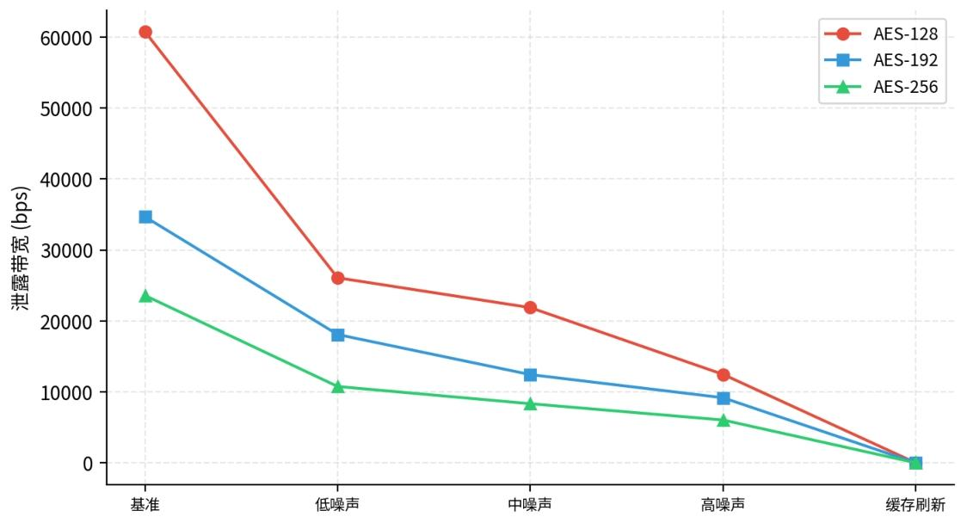
04 实验结果：防御措施对比——缓存行刷新
天津大学
实验方法：主动缓存逐出机制
在 AES 加密算法的单次运算周期完成后，立即向 CPU 发送 `CLFLUSH` 指令，强制将 T 表所在的监控缓存行从各级缓存中逐出。这一操作的核心是在加密操作与潜在的攻击探测之间插入“屏障”，使攻击者无法利用缓存状态的变化来推断密钥信息。我们通过该方式验证了其对缓存侧信道攻击的实际阻断能力。
效果：彻底阻断攻击链路
结果：关键指标完全清零
代价：显著的性能开销
攻击者的 Reload 阶段将始终观测到缓存“未命中”，无法获取任何有效明文信息。这意味着从根源上切断了数据泄露的物理路径，使侧信道攻击无法建立有效的统计特征。
实测数据表明，攻击成功率直接降至 0%，敏感信息的泄露带宽也归零。如图表所示，在“缓存刷新”策略下，三种 AES 变体均实现了理论上的绝对安全，无任何有效数据流出。
安全的提升并非无代价。高频的缓存行刷新操作会带来较大的系统延迟，显著降低加密操作的吞吐量。在高并发或实时性要求高的场景中，这种“暴力”防御手段会成为系统的性能瓶颈。
核心结论：缓存行刷新是一种理论上完美的防御方案，但由于其高昂的性能损耗，在实际工程落地中，需根据应用场景的安全需求与性能指标进行权衡，或探索更轻量级的缓存管理优化策略。
Notes:
随着噪声的增强，泄露带宽也呈下降趋势。

Slide 25
04 实验结论
天津大学
多阶段攻击结构更易受干扰：AES-192/256采用的两阶段攻击架构在实际执行中表现出明显的脆弱性，其对噪声等外部干扰因素的敏感度显著高于单阶段模式。由于攻击过程分为前后两个关键阶段，阶段间的错误会出现级联放大效应，初始阶段的微小偏差会在后续阶段不断累积，最终大幅降低攻击的整体成功率，这也成为此类算法在复杂环境下实施攻击的核心技术瓶颈。
泄露带宽可作为核心评估指标：实验数据明确显示，泄露带宽与攻击成功率之间存在显著的正相关关系。该指标能够直观反映出算法在执行过程中信息泄露的程度，可有效量化各类防御措施的实际防护效果。通过监测泄露带宽的变化，技术人员可以精准判断防御策略的有效性，为后续优化防御方案、提升系统安全性提供可量化的参考依据。
防御策略需在安全与性能间权衡：不同防御手段的效果与成本呈现差异化特征。缓存刷新方案的防护效果最为彻底，能够从根源上切断信息泄露的通道，但会带来较高的系统性能开销；而噪声注入方案对系统性能的影响较小，实施成本更低，却无法完全消除潜在的攻击风险。在实际应用中，需根据具体的场景需求，在安全性保障与系统运行性能之间做出合理的选择与平衡。
Notes:
综合实验的流程和结果，本实验通过代码验证了使用缓存侧信道攻击+排除法来破解AES加密密钥的可行性，并编写了快捷的运行脚本，做了随机噪声与缓存刷新的对比实验，并得到了攻击成功率和泄露带宽等核心指标。

Slide 26
05 总结与展望
天津大学
理论贡献：密钥恢复方法
工具贡献：自动化测试框架
实践贡献：量化评估体系
针对AES-192/256长密钥加密算法的技术瓶颈，创新性提出并验证了“两阶段密钥恢复方法”。该方法将复杂的密钥破解过程拆解为逻辑独立的阶段执行，突破了传统单一阶段攻击的算力与效率限制，为长密钥AES的密码分析领域提供了全新的理论支撑与可行的技术实现路径。
设计并研发了一套统一的自动化攻击测试框架，全面兼容并支持多种AES密钥长度的测试场景。框架实现了实验环境的快速部署、攻击流程的自动执行与结果的标准化采集，大幅降低了安全分析的人工操作成本，同时显著提升了攻击方案验证的可复现性与整体执行效率。
建立了包含核心指标“泄露带宽”在内的多维度量化评估体系，能够科学、客观地衡量侧信道攻击的实际效果与目标系统的安全脆弱性程度。该体系为密码算法的安全性分析、防御策略的有效性验证以及系统加固方案的制定，提供了一套标准化、可量化的关键参考依据。
未来方向一：跨平台架构适配验证
未来方向二：自适应安全缓解策略
计划将现有成熟的攻击框架从当前运行平台，全面移植并适配到ARM、RISC-V等主流异构硬件架构中。通过在不同架构环境下的反复测试，验证算法的跨平台适应性与攻击有效性，深入探索硬件架构特性对侧信道攻击成功率的潜在影响，从而拓宽研究成果的实际应用场景与工程参考价值。
深度探索自适应缓解策略的优化设计，在保障系统安全性与维持运行性能之间寻求最佳平衡点。通过实时监测系统负载与潜在攻击特征，动态调整防御机制的触发条件与执行强度，在有效识别并阻断恶意侧信道攻击的同时，最大程度减少安全防护措施对业务处理的性能损耗，实现安全与效率的协同提升。
Notes:
最后，对我的工作进行总结与展望。本次研究在理论、工具和实践三个方面都做出了贡献。未来可以将研究扩展到ARM等更多硬件平台，并探索更智能的自适应缓解策略，在安全性与性能之间取得更好的平衡。

Slide 27
致 谢
感谢聆听 敬请指正
感谢鲁赵骏老师的悉心指导！ 在研究与论文撰写过程中，也衷心感谢所有帮助过我的老师、同学和朋友们， 是你们的支持与帮助让我能够顺利完成此次汇报。
Notes:
最后，我要诚挚地感谢我的指导老师鲁赵骏老师，感谢他在整个研究过程中的悉心指导。同时，也要感谢所有帮助过我的老师和同学们。我的汇报到此结束，感谢各位评委老师的聆听，恳请各位老师批评指正。

